Slide 1
SQL SERVER 安装

Slide 2
版本
SQL Server Enterprise Edition
SQL Server Standard Edition
SQL Server Workgroup Edition
SQL Server Developer Edition
使开发人员可以在 SQL Server 上生成任何类型的应用程序
它包括 SQL Server Enterprise Edition 的所有功能，但有许可限制，只能用于开发和测试系统，而不能用作生产服务器
SQL Server Express Edition
起到客户端数据库以及基本服务器数据库的作用
企业

Slide 3
要求
Internet 软件
所有 SQL Server 的安装都需要 Microsoft Internet Explorer 6.0 SP1 或更高版本，因为 Microsoft 管理控制台 (MMC) 和 HTML 帮助需要它
处理器速度、内存
1G或更大

Slide 4
SQL Server 安装程序安装该产品所需的以下软件组件：
Microsoft Windows .NET Framework 2.0
Microsoft SQL Server 本机客户端
Microsoft SQL Server 安装程序支持文件

Slide 5
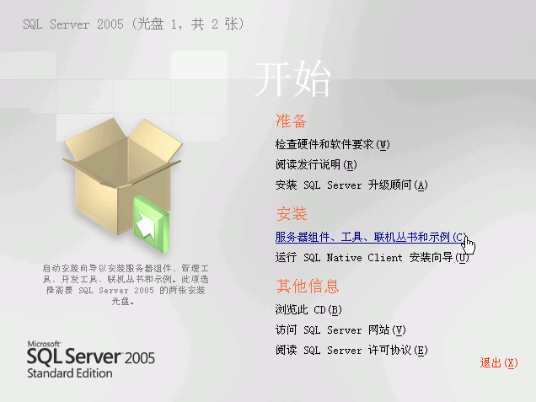

Slide 6
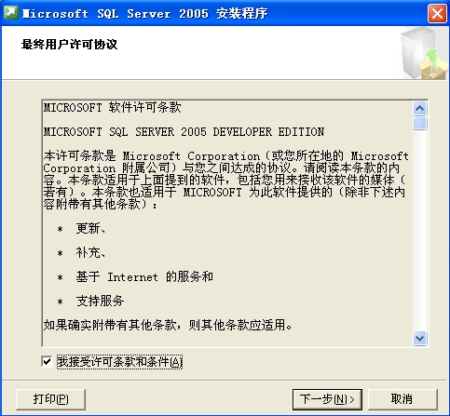

Slide 7
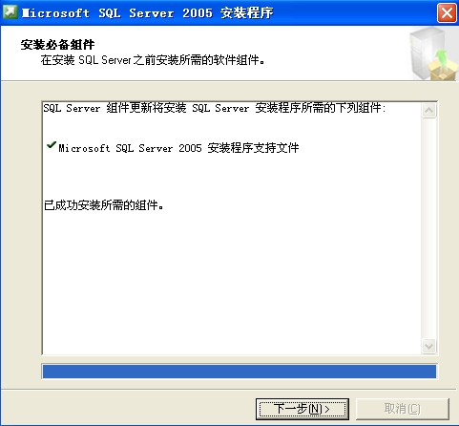

Slide 8
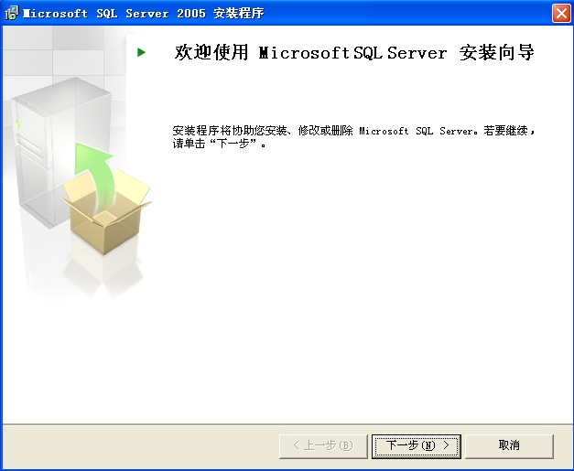

Slide 9
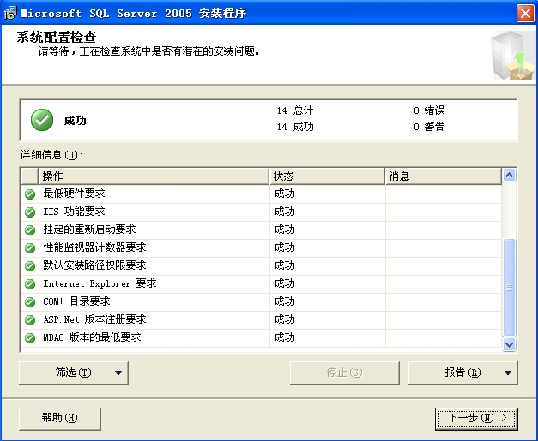

Slide 10
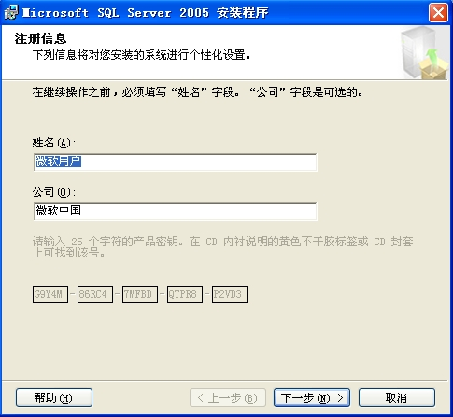

Slide 11
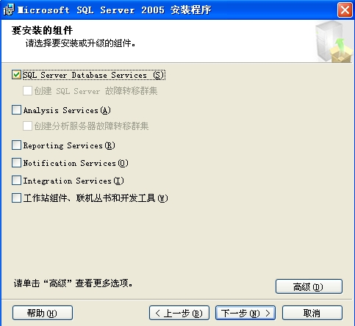

Slide 12
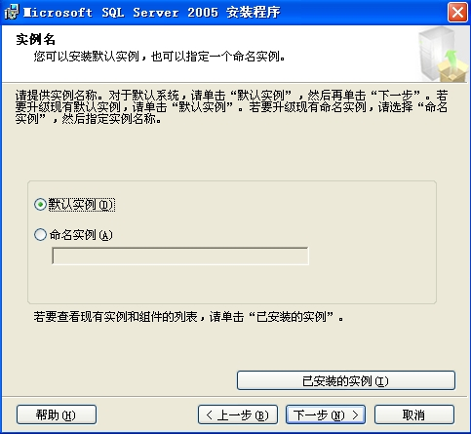

Slide 13
实例的概念
实例(instance)：标志一组SQL Server 服务
安装SQL Server 服务器组件，就是创建一个新的SQL Server 实例
SQL Server 允许在同一个操作系统中创建多个实例，虽然一般情况下我们不会这么做
如果只安装一个 SQL Server 实例，不需要在SQL Server安装时指定实例名称，自动使用默认名称
如果一个操作系统中安装了多个SQL Server 2000的实例，则需要在SQL Server安装时指定实例名称。
虚拟的SQL SERVER2005的服务器
在同一个物理计算机上可以安装多个SQL Server2005实例

Slide 14
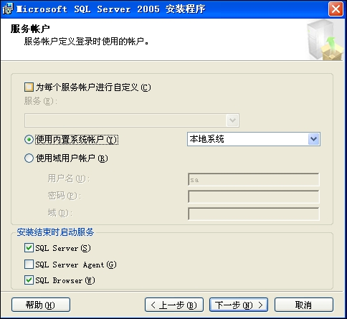
域用户账户：
域中所有计算机的
账户和密码都被
域管理器集中
进行管理和验证
启动和暂停服务

Slide 15
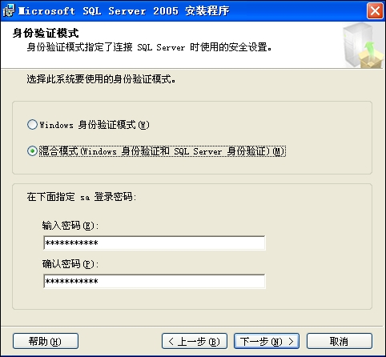
Windows身份验证：
使用操作系统的用户账户
和密码连接数据库服务器，
SQL Server服务器使用
Windows操作系统进行身份
验证
混合身份验证
首先用SQL Server的用户
和密码验证，若有，则通过；
若没有，请求Windows操作
系统进行验证

Slide 16
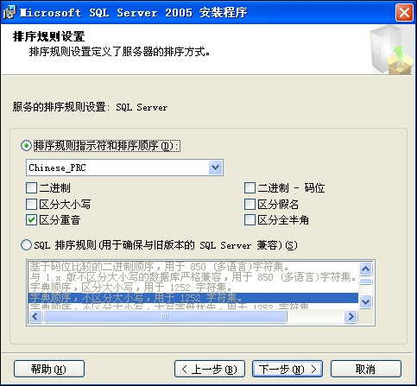

Slide 17

SQL Server概述

Slide 18
SQL Server发展简介
SQL Server是一个典型的关系型数据库管理系统（Relational Database Management System，RDBMS）
Microsoft 分别于1996年和1998年推出了SQL Server 6.5版本和SQL Server 7.0版
SQL Server 7.0版本在数据存储和数据库引擎方面发生了根本性的变化，并且包含了初始的Web支持本
Microsoft 公司于2000年发布了SQL Server 2000
具有使用方便、可伸缩性好、与相关软件集成程度高等优点，而且可跨越多种平台使用

Slide 19
SQL Server发展简介（续）
在2005年，Microsoft 公司发布了SQL Server 2005
集成的商业智能(Business Intelligence, BI) 工具提供了企业级的数据管理
结合了分析、报表、集成和通知功能
引入了.NET Framework，使得允许构建.NET SQL Server专属对象
2008年推出了SQL Server 2008
在SQL Server 2005的架构基础上，推出了许多新的特性和关键的改进，比如新添了数据集成功能，改进了分析服务、报表服务以及与Office集成等，使它成为一个可信任的、高效的、智能的数据平台
SQL Server 2012全面支持云技术和平台

Slide 20
SQL Server介绍
SQL Server是一种基于客户机/服务器的关系型数据库管理系统
将所有的工作负荷分解成在服务器上的任务和在客户机上的任务
客户机应用程序负责商业逻辑向用户提供数据，一般运行在一个或多个客户机上，也可以运行在服务器上
服务器管理数据库和分配可用的服务器资源
客户机应用程序通过网络与服务器通信
可以采用ActiveX数据对象（ADO）、数据访问对象（DAO）、OLE DB等和其它第三方提供的开发工具来访问SQL Server数据库

Slide 21
知识点26： SQL Server的平台构成

Slide 22
SQL Server的平台构成

Slide 23
SQL Server的平台构成
.NET Framework
数据库引擎
服务代理
复制
全文搜索
通知服务
集成服务
分析服务
报表服务

Slide 24
数据库引擎
数据库引擎（Database Engine）
Microsoft SQL Server系统的核心服务
存储和处理关系类型的数据或XML文档数据的服务
负责完成数据的存储、处理和安全管理
使用数据库系统实际上就是在使用数据库引擎

Slide 25
数据库引擎（续）
数据库引擎包含了复制、全文搜索、服务代理和通知服务这些功能组件
服务代理是一种分布式异步数据库应用程序，在客户和服务器之间提供异步通信
在实际工作中，进程利用此服务完成分布式数据库的事务一致性
复制是在数据库之间对数据和数据库对象进行复制和分发，然后在数据库之间进行同步以保持一致性的一组技术
全文搜索可以在大文本上建立索引，进行快速定位并提取数据
通知服务是一种应用程序，它可以向上百万的订阅者及时发布个性化的信息

Slide 26
SQL Server平台介绍
分析服务
通过服务器和客户端技术的组合，以提供联机分析处理和数据挖掘功能
报表服务
生成从多种关系数据源和多维数据源提取内容的企业报表，发布能以各种格式查看的报表，以及集中管理安全性和订阅
集成服务
负责完成有关数据的提取、转换和加载等操作

Slide 27
知识点27： 配置管理器

Slide 28
配置管理器

Slide 29
配置管理器（SQL Server Configuration Manager）
用于管理与 SQL Server 相关联的服务、配置 SQL Server 使用的网络协议以及从 SQL Server 客户端的网络连接配置
使用 SQL Server 配置管理器可以启动、暂停、恢复或停止服务，还可以查看或更改服务属性

Slide 30
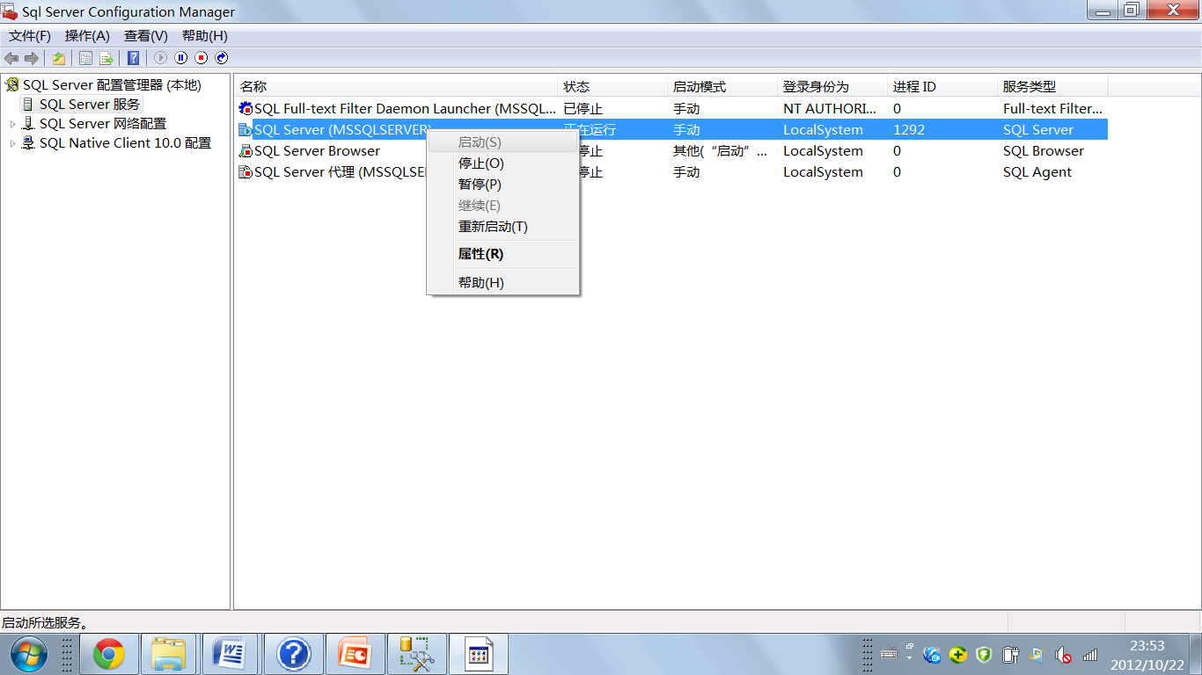
配置管理器（续）

Slide 31
实例的概念
当在一台计算机上安装一次SQL Server时，就形成了一个实例
实例标志一组SQL Server 服务
安装SQL Server 服务器组件，就是创建一个新的SQL Server 实例，SQL Server 允许在同一个操作系统中创建多个实例
如果是在计算机上第一次安装SQL Server，则SQL Server安装向导会提示用户选择把这次安装的SQL Server作为默认实例还是命名实例（默认选项是默认实例）。
一台计算机只能有一个默认实例，用当前计算机的网络名作为其实例名

Slide 32
启动SQL Server服务
SQL Server的每个实例都提供了一组服务，包括数据库引擎、分析服务、报表服务及集成服务等。
其中数据库引擎是核心服务，一般情况下，要完成SQL Server的基本操作，比如创建数据库、表等都必须要启动该服务。
SQL Server服务是SQL Server数据库的核心服务，也就是数据库引擎，SQL Server的其它服务都是围绕这个服务进行。只有启动了这个服务，SQL Server数据库管理系统才能发挥作用，用户也才能建立与服务器的连接。

Slide 33
SQL Server服务

Slide 34
暂停和停止服务操作
暂停服务是指拒绝新的客户机连接请求，但是已经建立的客户机连接不受影响，可以继续执行。
停止服务则从内存中清除所有有关的SQL Server服务器的进程，除了不允许新的用户继续登录服务器外，已经建立的连接也会立即发生中止。
在DBA的实际管理中，一般会先选择暂停，在确认没有客户机连接后选择关闭服务。

Slide 35
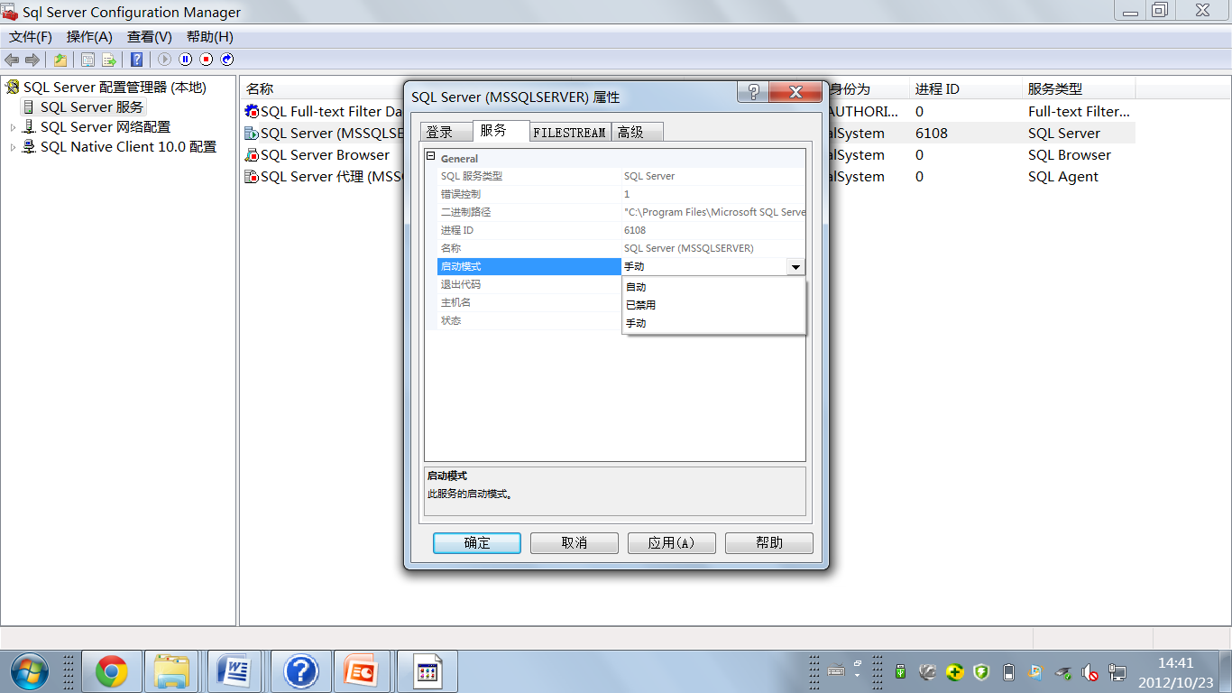
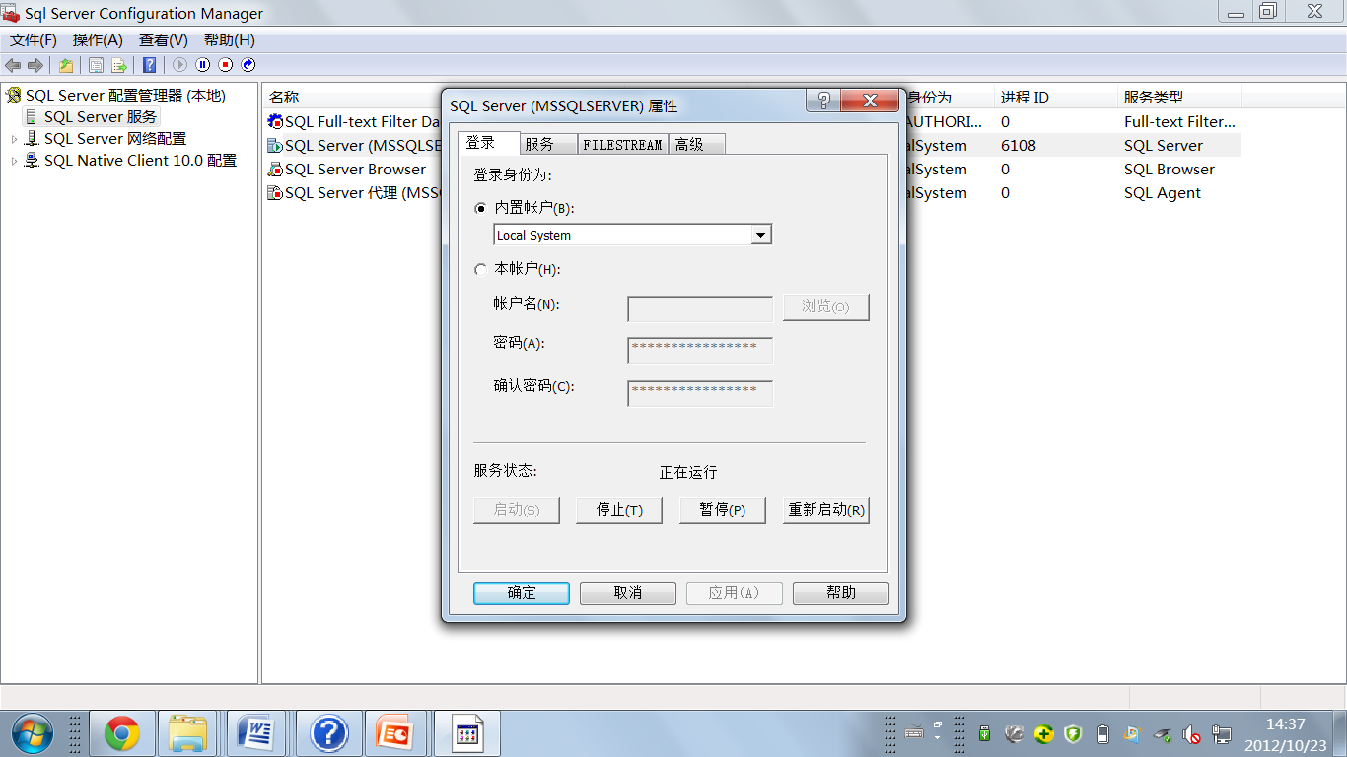

Slide 36
服务的启动方式
自动：表示每当操作系统启动时自动启动该服务；
手动：表示每次使用该服务时都需要用户手工启动；
已禁用：表示禁止该服务的启动。

Slide 37
知识点28： SQL Server Management Studio

Slide 38
SQL Server Management Studio

Slide 39
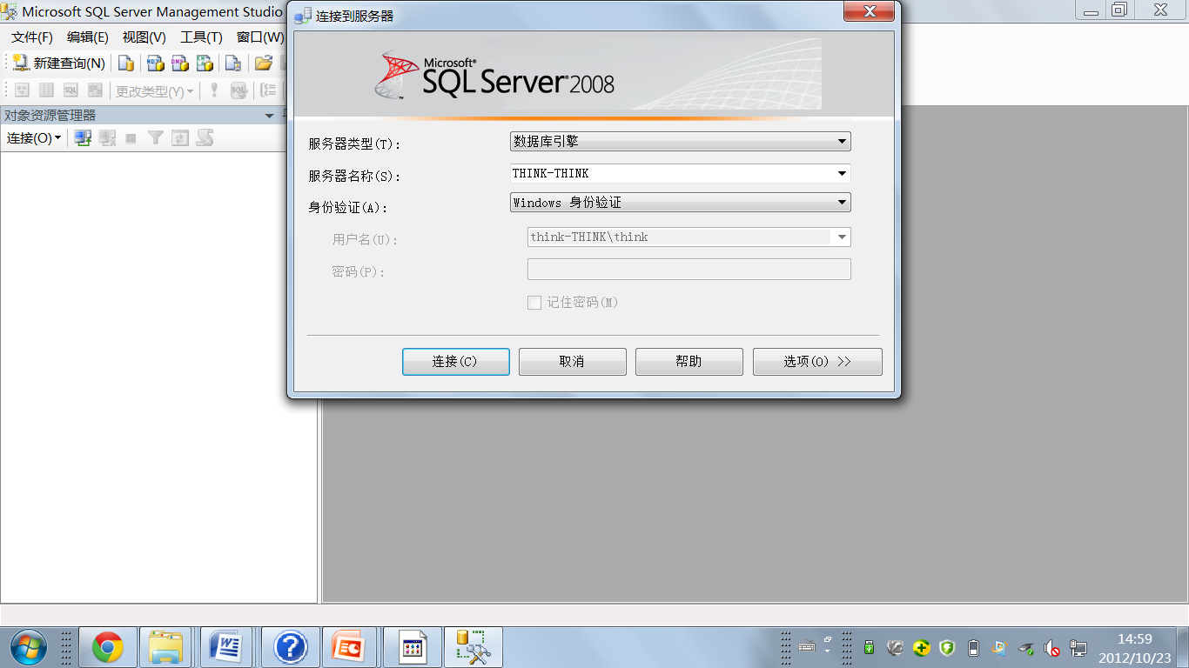
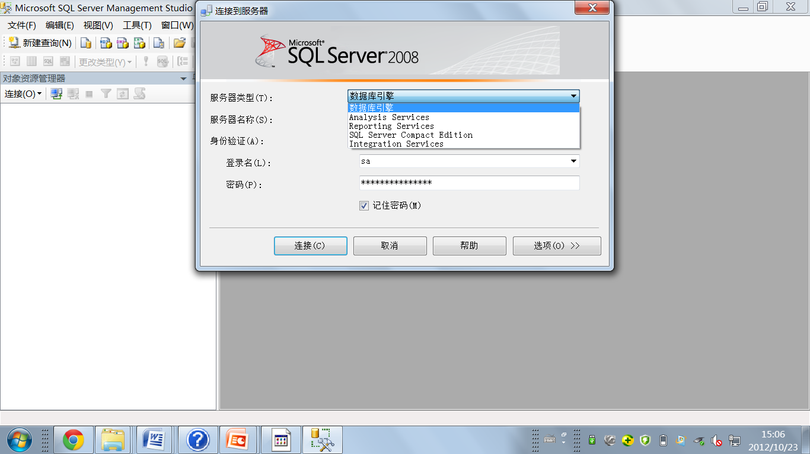

Slide 40
身份验证方式
Windows身份验证
使用操作系统的用户账户和密码连接数据库服务器。
不用输入用户名和密码，SQL Server会选用当前登录到Windows的用户作为其连接用户

Slide 41
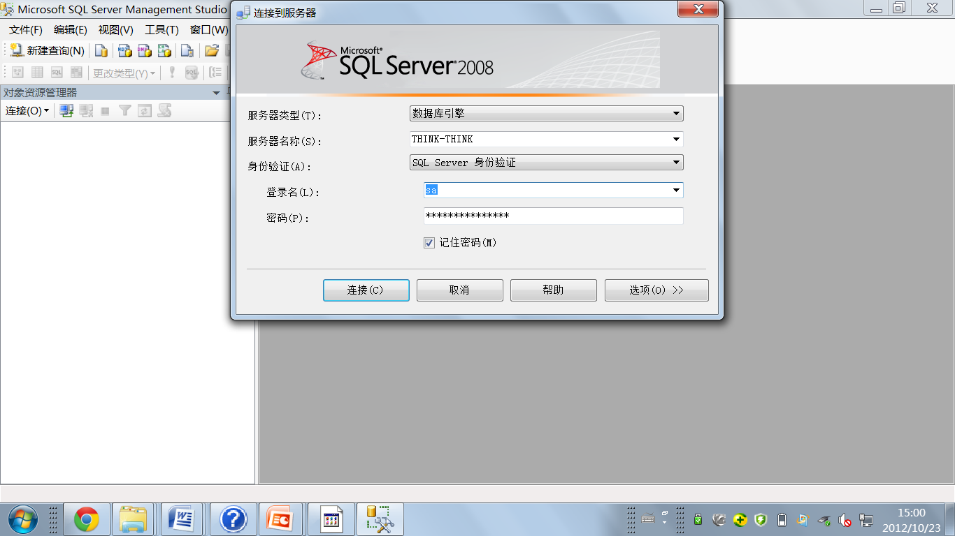
身份验证方式（续）
SQL Server身份验证
需要输入SQL Server身份验证的登录名和相应的密码。
要求该数据库服务器的身份验证模式必须是“混合身份验证”模式。
验证方式是首先用SQL Server的用户和密码验证，若是有效的登录名和正确的密码，则接收该用户的连接；否则，请求Windows操作系统进行验证。

Slide 42
SSMS主界面

Slide 43
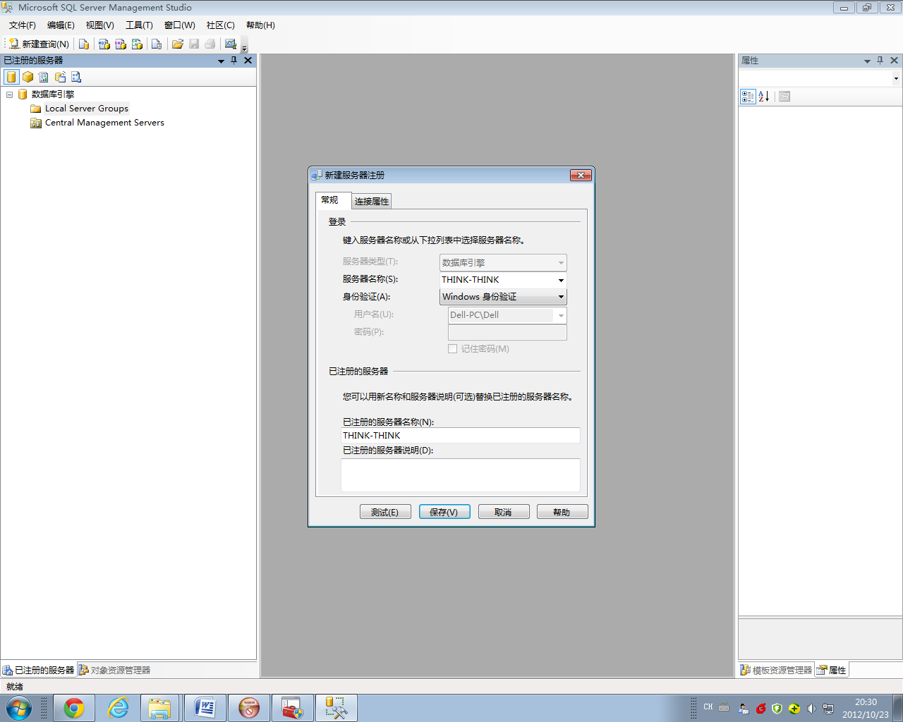
注册服务器
对于一台只安装了SQL Server客户端的机器要访问SQL Server服务器的数据库资源，必须由用户来完成服务器的注册
注册服务器就是为SQL Server客户机/服务器系统确定一台数据库所在的机器，该机器作为服务器，可以为客户端的请求提供服务

